Slide 1


Разработка веб сайта и ПО Clean Temp
Утилита для очистки временных файлов Windows
Разработчик: Кощеев Максим Сергеевич
Группа: ИСП-224т
Руководитель проекта: Кетов Александр Игоревич
Дата: 26 декабря 2025
Python 3.8+
Html

Slide 2
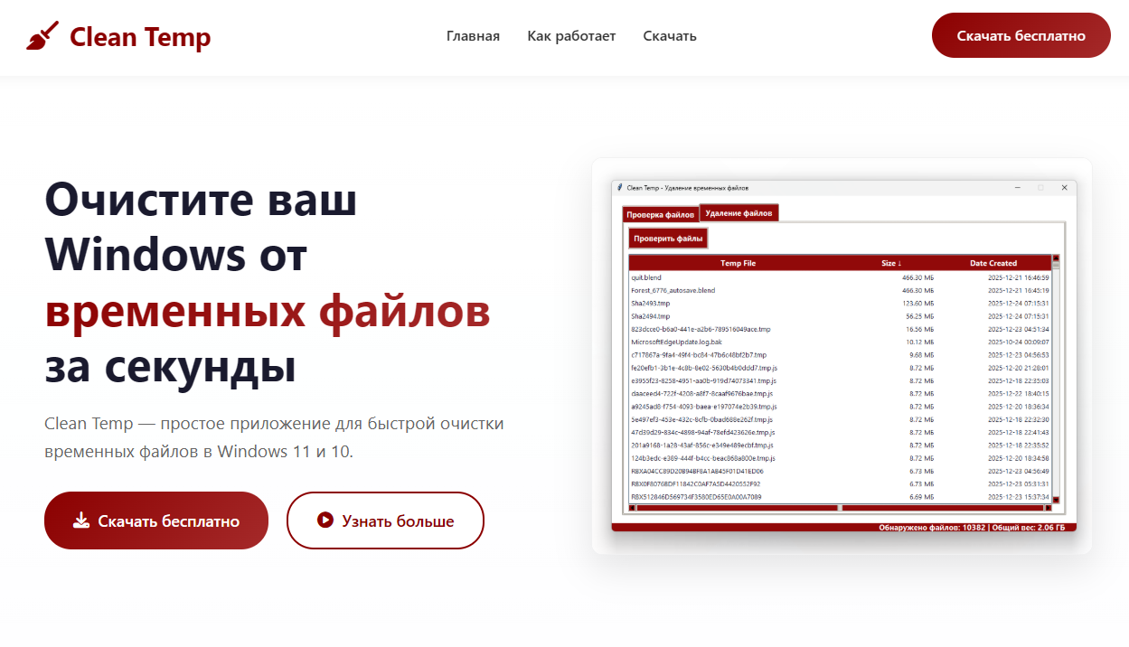
Веб сайт Clean Temp
Лендинг на HTML/CSS
Структура сайта:
Hero: Кнопки загрузки с GitHub
Как работает: 3 шага (Сканировать → Выбрать → Удалить)
Скачать: Прямая ссылка на Clean_Temp.py
Футер: Telegram, Python 3.8+
GitHub: github.com/MaxUs224t/Clean-Temp

Slide 3

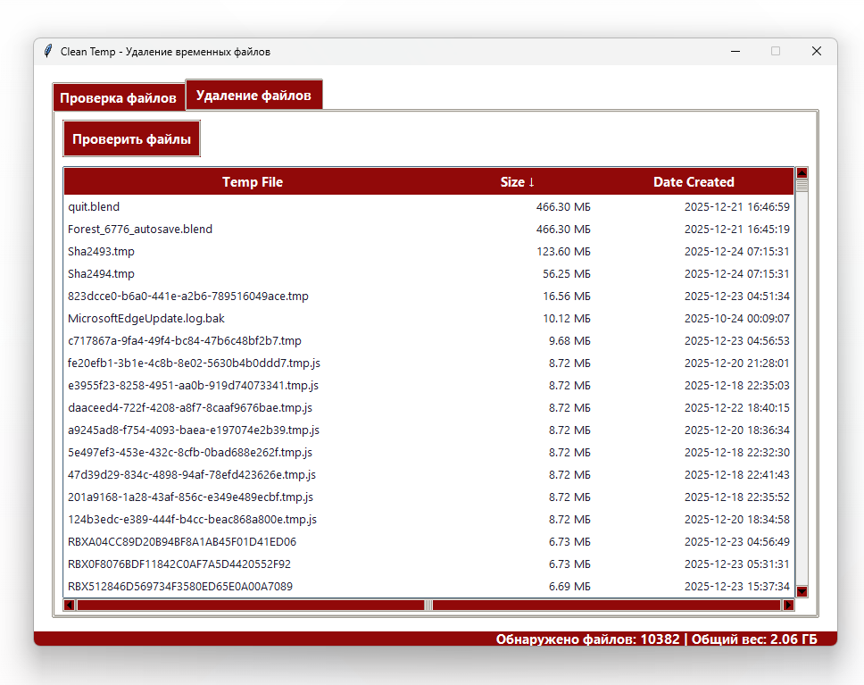
Программа Clean Temp
Основной функционал:
📁 Сканирование TEMP (%TEMP%, C:\Windows\Temp)
📊 Таблица: Имя | Размер | Дата создания
🔄 Сортировка по столбцам (↑↓ индикаторы)
🗑️ Удаление с подтверждением
📈 Статистика: файлы / ГБ освобождено
Интерфейс:
Окно 900x650, 2 вкладки
Кастомные стили tkinter
HiDPI поддержка, скрытие консоли
Русский язык, messagebox диалоги
Требования: Python 3.8+ (tkinter)

Slide 4
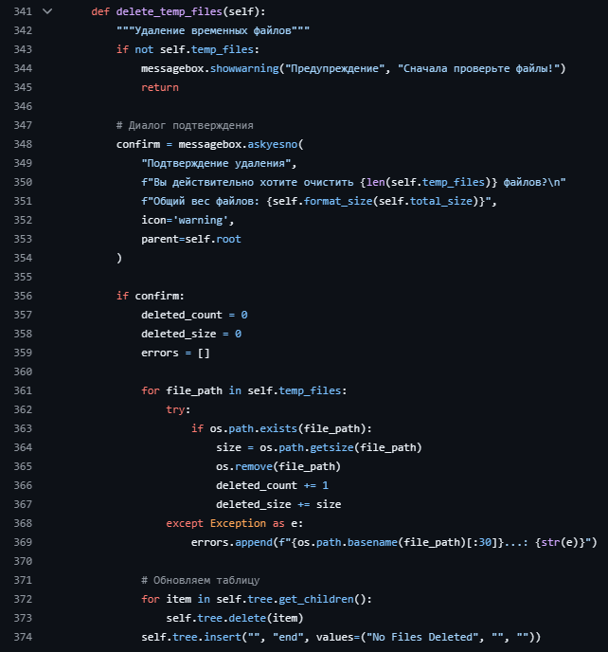
Ход разработки (7 дней)
День 1-2: Изучение tkinter/ttk стили
↓ Создание notebook, Treeview таблица
День 3-4: Сканирование os.walk(TEMP)
↓ Форматирование размеров (KB/MB/GB)
День 5: Сортировка колонок + удаление
↓ Обработка ошибок (PermissionError)
День 6: Дизайн, HiDPI, статистика
День 7: Тестирование + HTML лендинг
Результат: 1700+ строк кода, портативное приложение

Slide 5

Итоги
Clean Temp — это утилита для очистки временных файлов Windows, разработанная для быстрой и удобной очистки системы от ненужного мусора.
Программа предлагает простой и понятный интерфейс, а также возможность сканирования, сортировки и удаления файлов с подтверждением. Clean Temp готов к использованию и доступен для скачивания по прямой ссылке на GitHub, что делает его удобным инструментом для пользователей, предпочитающих открытый код.
GitHub: github.com/MaxUs224t/Clean-Temp

Slide 6

Спасибо за внимание!
Спасибо за внимание. В этой презентации мы рассмотрели основные аспекты работы с Clean Temp, включая его веб сайт и программу. Мы также ознакомились с ходом разработки и узнали о ключевых моментах этого процесса. Надеемся, что информация была полезной.

